Slide 1

ĐỀ TÀI
TRƯỜNG CAO ĐẲNG KỸ THUẬT CAO THẮNG
KHOA CÔNG NGHỆ THÔNG TIN
ĐỒ ÁN TỐT NGHIỆP
XÂY DỰNG HỆ THỐNG BÁN QUẦN ÁO BẰNG FRAMEWORK ASP.NET CORE - ANGULAR
GVHD : Lê Hữu Vinh
GVPB : Tô Vũ Song Phương
SVTH : 1. Trần Quý Vinh - MSSV : 0306181097 – CĐTH18PMA
2. Trần Đức Hải - MSSV : 0306181021 –CĐTH18PMA
Khóa : 2018 - 2021
TP-HCM, Ngày 19 Tháng 11 Năm 2021

Slide 2
NỘI DUNG CHÍNH
1. TỔNG QUAN VỀ ĐỀ TÀI, PHÂN CHIA CÔNG VIỆC VÀ GIỚI THIỆU SƠ CÁC CHỨC NĂNG ĐÃ LÀM
2. PHÂN TÍCH THIẾT KẾ HỆ THỐNG VÀ THIẾT KẾ CƠ SỞ DỮ LIỆU
3. TÌM HIỂU VỀ FRAMEWORK, THƯ VIỆN , MỘT SỐ CÔNG CỤ VÀ PHÂN CHIA CÔNG VIỆC
4. CÁC BƯỚC ĐỂ XÂY DỰNG ĐỀ TÀI
5. DEMO CHƯƠNG TRÌNH
6. HƯỚNG PHÁT TRIỂN

Slide 3
1. TỔNG QUAN VỀ ĐỀ TÀI
1.1. Giới tiệu mục tiêu đề tài
Hệ thống website bán hàng online cho một cửa hàng bán quần áo có tên là “Coza Store”
Thông tin về cửa hàng:
Địa chỉ: 65/68/175, Ung Văn Khiêm, quận Bình Thạnh, TPHCM.
Kinh doanh các mặt hàng thời trang chính như là các sản phẩm quần áo.
Ngoài ra shop còn kinh doanh thêm về đồng hồ, giày, phụ kiện.

Slide 4
1.2. Lý do chọn đề tài
Quảng cáo không giới hạn với một chi phí thấp nhất.
Có cơ hội liên kết, hợp tác với doanh nghiệp, công ty hoặc các tổ chức.
Nhận thông tin phản hồi nhanh của khách hàng, đối tác nhanh nhất.
Tạo một hình ảnh tốt cho cửa hàng.
Tiết kiệm chi phí, hoạt động không nghỉ 24/24 mà không cần đội ngũ nhân viên phục vụ.
Làm cho việc kinh doanh của cửa hàng được phát triển hơn.
Ngoài ra website còn có mục đích giới thiệu rộng cho nhiều khách hàng được biết hơn về cửa hàng, thu hẹp được khoảng cách xa gần giải quyết được vấn đề đường xa việc đi lại khó khăn lại hay tắc nghẽn giao thông.

Slide 5
1.3. Phân chia công việc
0306181021 -Trần Đức Hải – CĐTH18PMA:
+ Tham gia phân tích yêu cầu, thiết kế cơ sở dữ liệu
+ Code BackEnd , viết API phần liên quan tới trang người dùng (Client)
+ Chỉnh sửa, làm phần FrontEnd trang người dung
(sửa giao diện, gọi API tới phía BackEnd)
+ Viết , chỉnh sửa báo cáo
0306181097 - Trần Quý Vinh – CĐTH18PMA:
+ Tham gia phân tích yêu cầu, thiết kế cơ sở dữ liệu
+ Code BackEnd , viết API phần liên quan tới trang quản trị (Admin)
+ Chỉnh sửa, làm phần FrontEnd trang quản trị (sửa giao diện, gọi API tới phía BackEnd)
+ Làm silde, viết, chỉnh sửa báo cáo

Slide 6
1.4. Giới tiệu tóm tắt chức năng làm được của đề tài
1.4.1. Trang người dùng
Giao diện trang chủ, trang đăng nhập, đăng kí, sau khi đăng nhập
Xem danh sách sản phẩm mới, toàn bộ sản phẩm
Bộ lọc tìm kiếm sản phẩm
Ô tìm kiếm sản phẩm
Chọn màu, size, màu sắc, số lượng
Thêm sản phẩm vào giỏ hàng, thông báo them sản phẩm vào giỏ hàng
Trang giỏ hàng
Nhập mã giảm
Xem các thông tin mua hàng
Lịch sử mua hàng
Xem chi tiết đơn hàng đã đặt

Slide 7
1.4.2. Trang quản trị
Đăng nhập vào hệ thống quản trị
CRUD, tìm kiếm, phân trang, chọn số lượng dòng hiển thị trong một trang các bảng (update dữ liệu realtime)
Hiển thị hóa đơn , thao tác chỉnh sửa trạng thái và xem chi tiết
Xuất dữ liệu cần thiết ra file “PDF”
Nhóm Thống kê (update dữ liệu realtime)
Nhóm biểu đồ bán hàng (update dữ liệu realtime)
Nhóm biểu đồ nhập hàng (update dữ liệu realtime)
Phiếu nhập hàng
Chat cơ bản

Slide 8
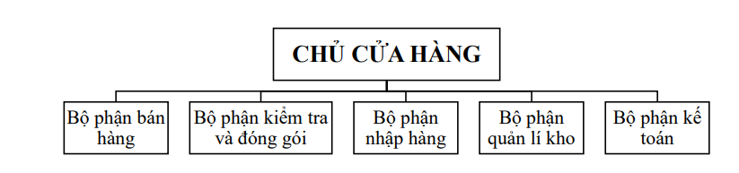
2. PHÂN TÍCH THIẾT KẾ HỆ THỐNG VÀ THIẾT KẾ CƠ SỞ DỮ LIỆU
2.1. Phân tích thiết kế hệ thống
Sơ đồ tổ chức

Slide 9
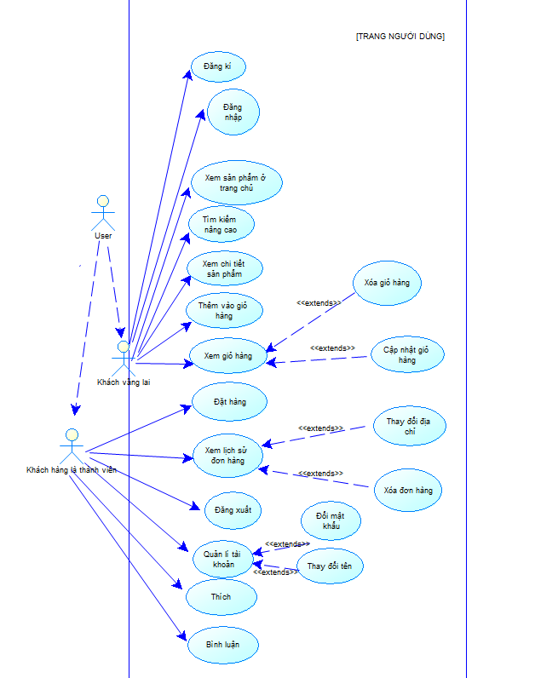
Sơ đồ Use case trang người dùng

Slide 10
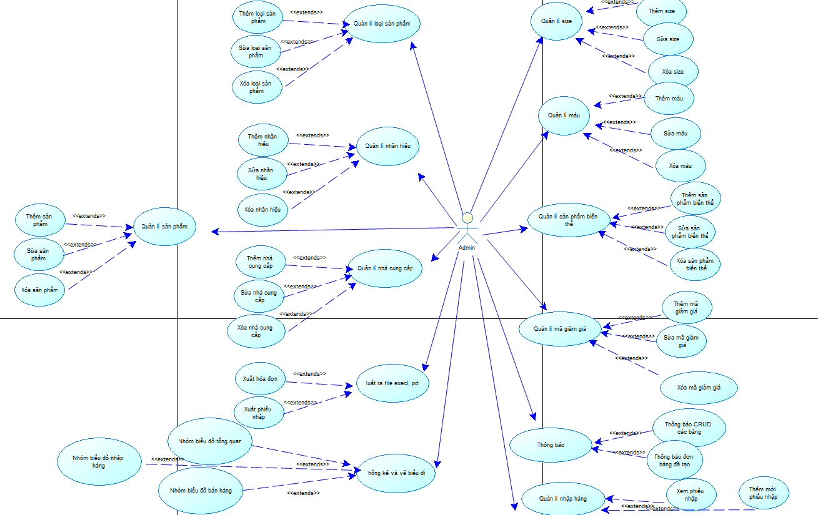
Sơ đồ Use case trang quản trị

Slide 11
2.2. Thiết kế cơ sở dữ liệu
Nhóm sẽ giải thích về phần sản phẩm và những bảng liên quan tới bảng sản phẩm. Trước hết ta có ví dụ một chiếc áo có một tên, nhưng nó sẽ có nhiều biến thế được thể hiện theo size và màu.
Đặt ví dụ:
Một chiếc áo T – Shirt có tên là “Áo phông”, nhưng cùng một cái tên đó sẽ có màu đỏ và một chiếc màu xanh.
Không những thế nó còn cùng kích thước là kích cỡ size M, hoặc là chiếc màu đỏ có kích cỡ là L và chiếc màu xanh có kích cỡ là S.
Cửa hàng sẽ nhập về số lượng áo màu xanh có size S là 100 cái, màu đỏ có kích cỡ là M là 200 cái.

Slide 12
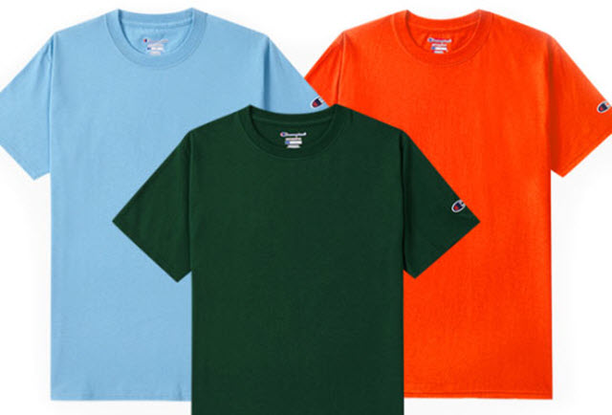
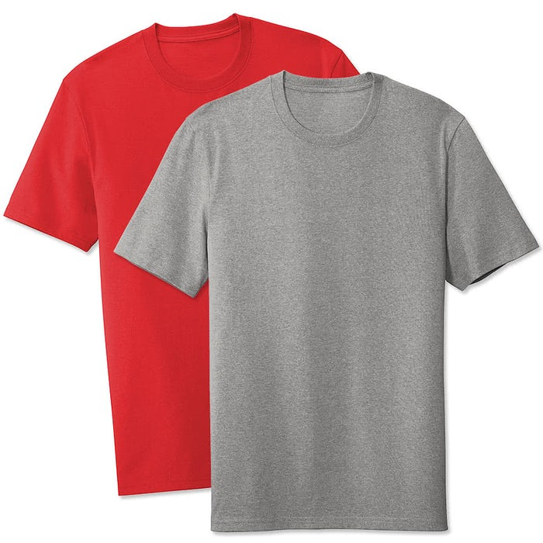
Từ ví dụ trên nhóm đã thiết kế ra bảng sản phẩm biến thể để giải quyết vấn để trên.
Như ta thấy việc thiết kế database cách mà nhóm thường làm trước đó ở các đồ án môn học đó là cách thiết kế bảng sản phẩm bao gồm tất cả thuộc tính trên sẽ không thể giải quyết được vấn đề một các hiệu quả việc nhập và quản lí hàng, thay vào đó để chia ra các bảng liên quan tới sản phẩm để giải quyết vấn đề một các tối ưu.
Như ta nhận thấy, cụm bảng quản lý sản phẩm giống như một “xương sống” của một trang website bán hàng nên các bảng còn lại sẽ được phát triển thêm khi cần thiết.

Slide 13
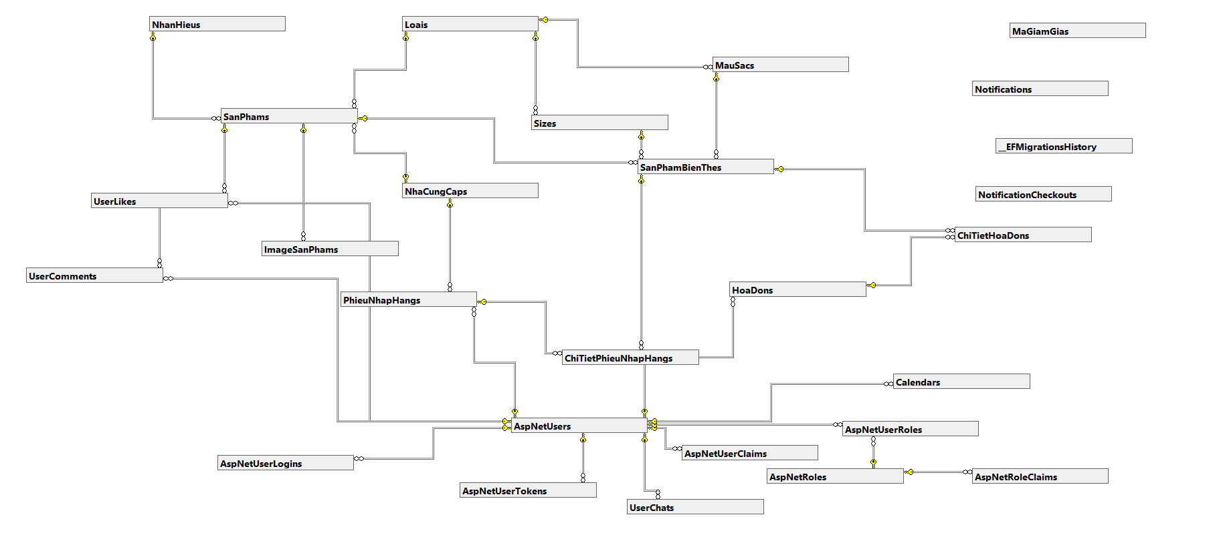
Diagram cơ sở dữ liệu

Slide 14

3. TÌM HIỂU VỀ FRAMEWORK, THƯ VIỆN , MỘT SỐ CÔNG CỤ VÀ PHÂN CHIA CÔNG VIỆC
3.1. ASP.NET CORE
ASP.NET Core là một web framework mã nguồn và được tối ưu hóa cho cloud để phát triển các ứng dụng web chạy trên nhiều nền tảng như Windows, Linux và Mac. Hiện tại, nó bao gồm MVC framework được kết hợp các tính năng của MVC và Web API thành một web framework duy nhất.
3.2. ANGULAR
Angular là một JavaScript framework dùng để viết giao diện web (Frontend), được phát triển bởi Google.
AngularJS là bản lâu đời , sử dụng javascript. Sau này, từ phiên bản 2 trở về sau thì Angular sử dụng TypeScript để code.

Slide 15
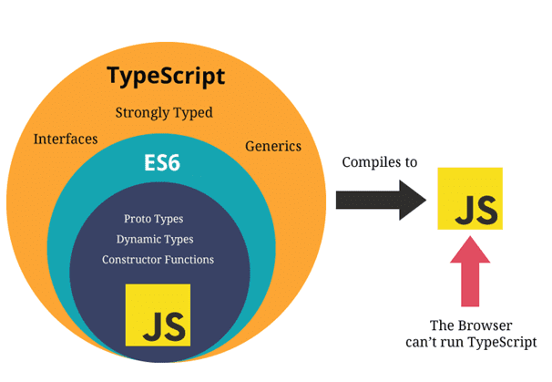
3.2. JAVASCRIPT VÀ TYPESCRIPT

Slide 16
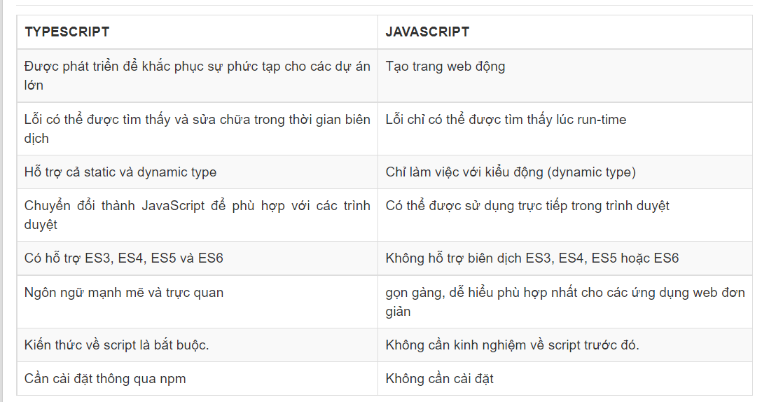

Slide 17
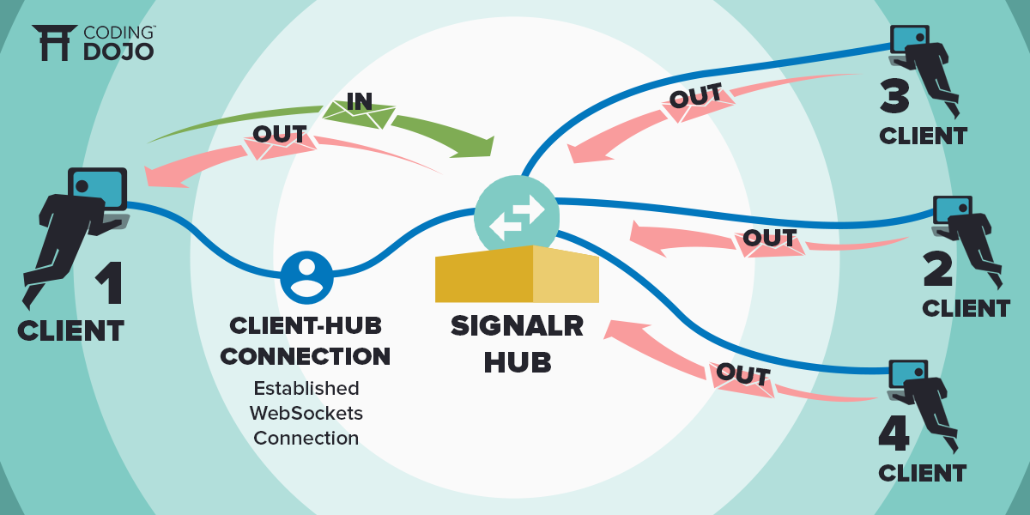
3.3. Thư viện RealTime - SignalR
SignalR là một thư viện JavaScript mã nguồn mở giúp đơn giản hóa việc thêm chức năng web thời gian thực vào các ứng dụng. Chức năng web thời gian thực cho phép phía máy chủ đẩy nội dung đến máy khách ngay lập tức.
SignalR sử dụng các Hubs để giao tiếp giữa máy khách và máy chủ.
Hubs là một phương thức cấp cao cho phép máy khách và máy chủ gọi các phương thức với nhau.
SignalR tự động xử lý việc điều phối qua các ranh giới máy, cho phép máy khách gọi các phương thức trên máy chủ và ngược lại.

Slide 18
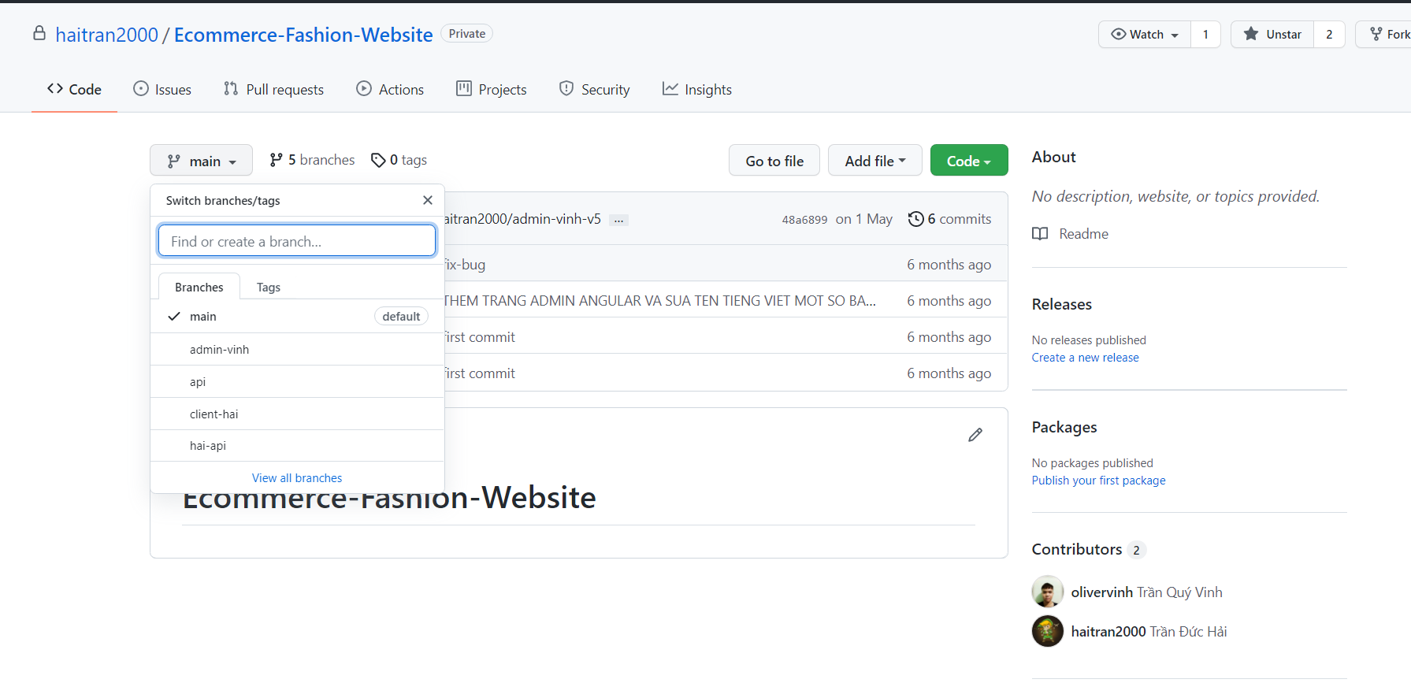
3.3. CÔNG CỤ QUẢN LÍ MÃ NGUỒN GITHUB

Slide 19
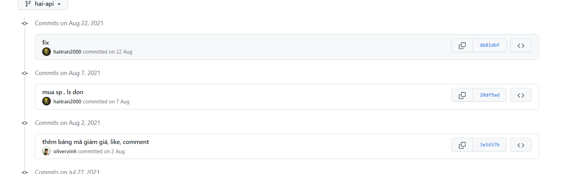
Hình ảnh một số Commit của nhóm

Slide 20



3.4. CÔNG CỤ LẬP TRÌNH
- Phía BackEnd:
+ Code API : VisualStudio
+ Hệ quản trị cơ sở dữ liệu : MS SQL Server
- Phía FrontEnd:
+ Làm , chỉnh sửa giao diện, call API:
VisualStudio Code

Slide 21
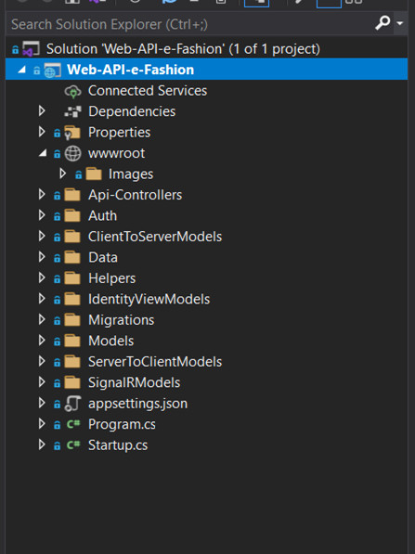
4. CÁC BƯỚC XÂY DỰNG ĐỀ TÀI
4.1. API

Slide 22
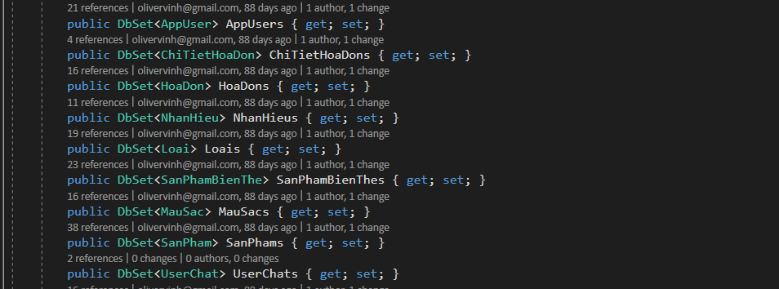
Các bước:
Tạo CSDL bằng EF code-first
Viết API
Chúng ta phải xác định kĩ, ở phía FrontEnd ta cần hiển những gì, từ đó phân tích ra để xác định Model Class tương ứng phụ vụ cho việc tương tác với FrontEnd. Từ đó viết ra các API tương ứng.

Slide 23
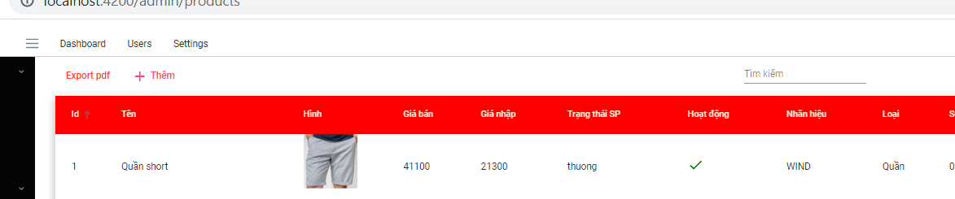
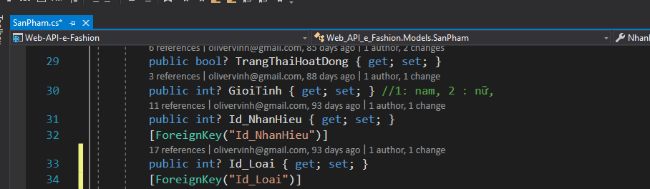
Ở chức năng hiển thị sản phẩm ở FrontEnd, ta cần hiển thị các thuộc tính sản phẩm, tên loại và tên nhãn hiệu. Tuy nhiên, model class sản phẩm cũng như bảng sản phẩm trong database không có thuộc tính tên loại và tên nhãn hiệu mà chỉ có thuộc tính “Id_NhanHieu” và “Id_Loai”.

Slide 24
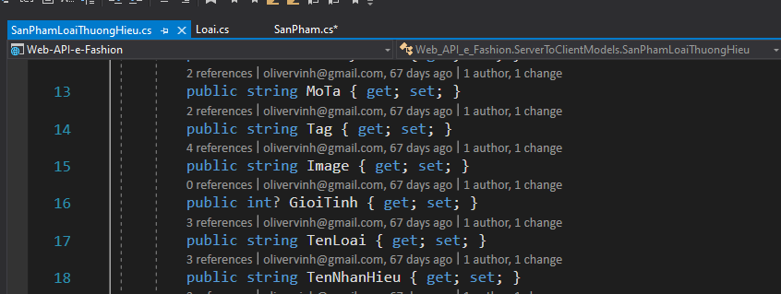
Vì lý do nêu trên, ta cần tạo một class đáp ứng nhu cầu hiển thị mà FrontEnd cần
Sau khi tạo class, ta tiến hành truy vấn để trả kết qua phù hợp về phía FrontEnd. Các chức năng khác cách làm tương tự như chức năng này

Slide 25
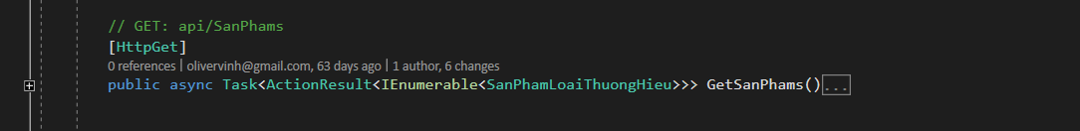

Slide 26
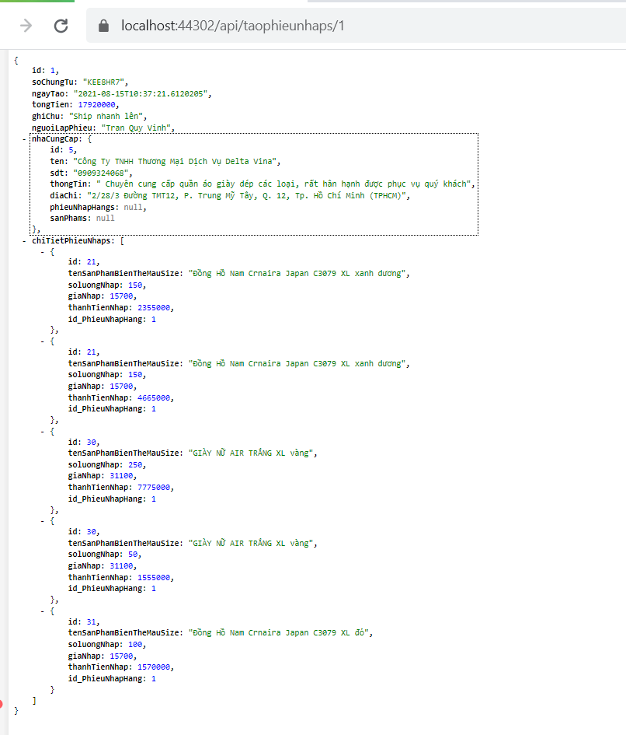
Demo kết quả API:
Xem phiếu nhập có Id là 1:

Slide 27
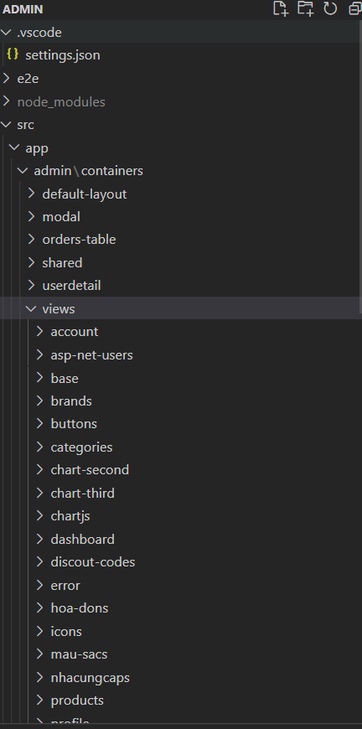
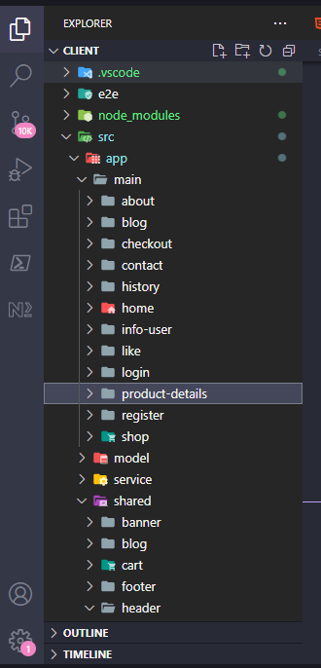
4.2. HAI TRANG ADMIN VÀ CLIENT
CẤU TRÚC THƯ MỤC PROJECT ADMIN
CẤU TRÚC THƯ MỤC PROJECT CLIENT

Slide 28
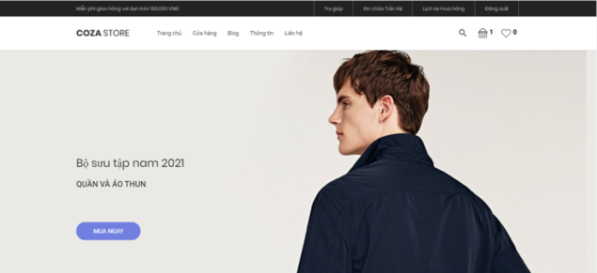
5. DEMO CHƯƠNG TRÌNH THỰC TẾ
Trang người dùng
Sau đây bạn Hải sẽ demo thực tế trang người dùng

Slide 29
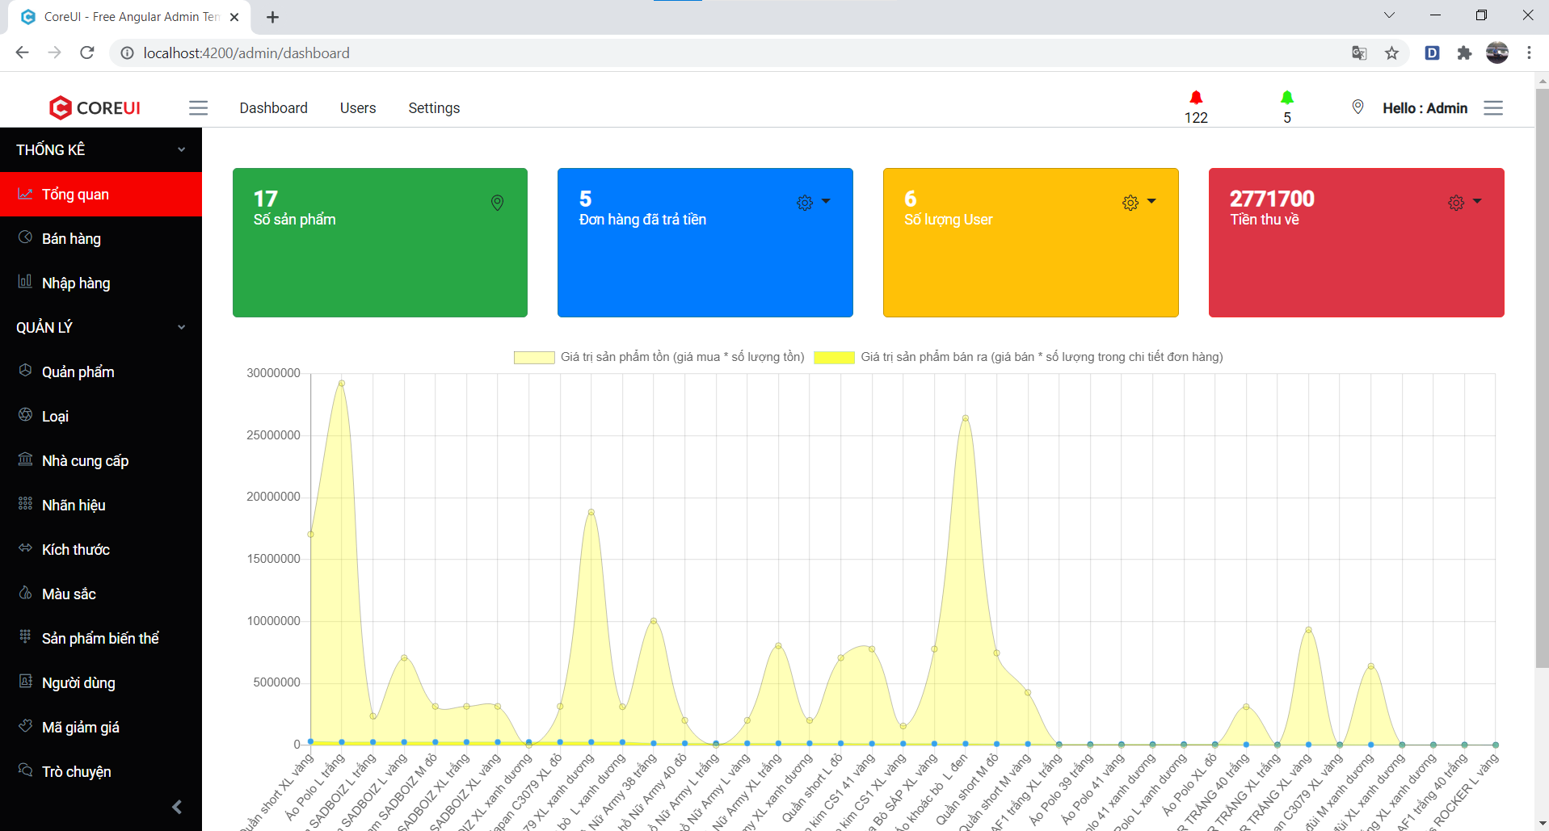
Trang quản trị
Sau đây bạn Vinh sẽ demo thực tế trang người dùng

Slide 30
6. HƯỚNG PHÁT TRIỂN
Kết quả đạt được
Hiểu rõ quy trình bán hàng thời trang trực tuyến.
Xây dựng thành công website bán hàng quần áo đáp ứng nhu cầu đặt ra của người dùng.
Tìm hiểu và nắm rõ công cụ phân tích thiết kế và xây dựng website.
Củng cố kiến thức học tập ở trường để tạo tiền đề học hỏi thêm các kiến thức trong ngành
Khó khăn gặp phải và nhược điểm
Với đại dịch covid 19 đã làm cho cuộc sống con người bị đảo lộn. Nhóm đã trao đổi với nhau thông qua internet không hiệu quả bằng việc gặp trao đổi trực tiếp.
Bởi vì làm việc qua online, database của nhóm chạy ở trên môi trường localhost , chỉ giống nhóm bảng chính và dữ liệu không thể đồng bộ.
Chưa thể cập nhập được hết những sản phẩm nổi bật hiện đang có mặt trên thị trường.
Website chưa được thử nghiệm trên mạng internet.
Về phần nghiệp vụ, website chỉ đáp ứng nhiệp vụ mua hàng, quản lý sản phẩm và nhập hàng.

Slide 31
Hướng phát triển
Về mặt chức năng
Do thời gian và năng lực có hạn nên website của nhóm mới chỉ đi sâu vào chức năng bán sản phẩm.
Nhóm đề tài hướng phát triển website thành một website bán hàng chuyên nghiệp. Cung cấp đầy đủ những sản phẩm hiện đang có mặt trên thị trường với giá cả hớp lý, phải chăng.
Đi kèm với bán hàng là những dịch vụ uy tín và chất lượng tốt nhất để phục vụ đến khách hàng.
Áp dụng thanh toán online.
Xây dựng, phân tích các nghiệp vụ thực tế mà một cửa hàng quần áo gặp phải.
Mở rộng quy mô kinh doanh có nhiều chi nhánh, đồng nghĩa với việc trang website phải được phát triển theo nhu cầu của cửa hàng .

Slide 32
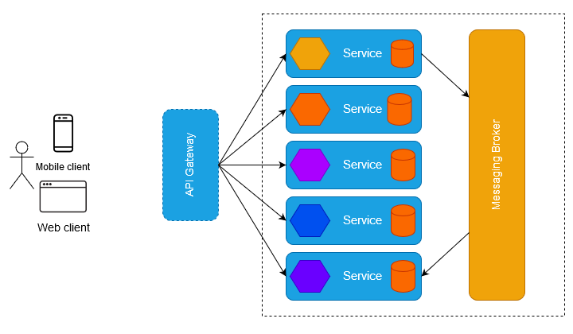
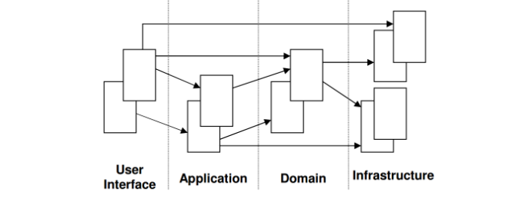
Về mặt kỹ thuật
Ngoài ra, nhóm muốn tìm hiểu, học hỏi, áp dụng các công nghệ, kiến trúc phát triển phần mềm đang phổ biến hiện nay như là Microservice, tổ chứa source code phía BackEnd theo kiểu DDD (Domain Driven Design) và cách áp dụng các Design Pattern để giúp cho code trang web của nhóm được dễ dàng bảo trì nâng cấp hơn.

